Slide 1
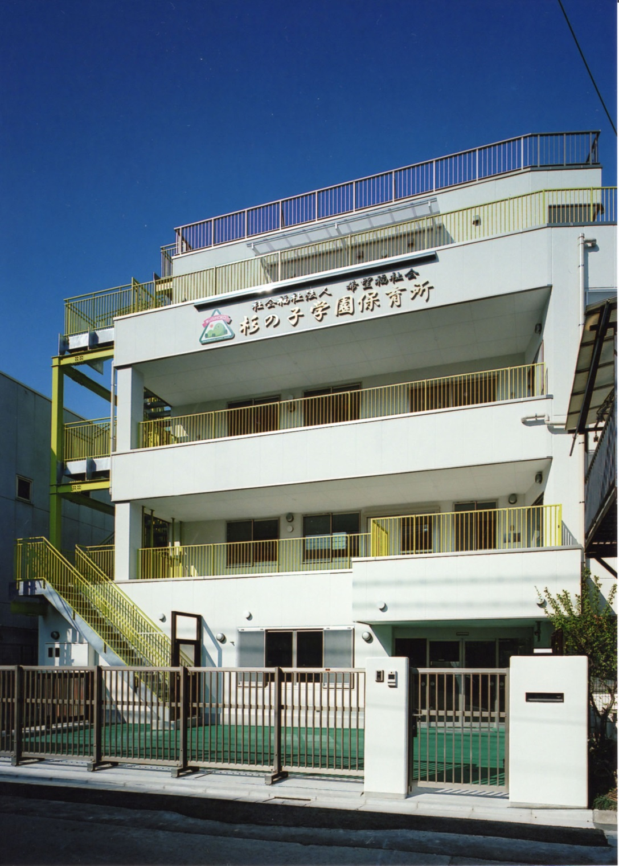

ようこそ！
杉の子学園保育所見学会へ
(令和７年度版)

Slide 2
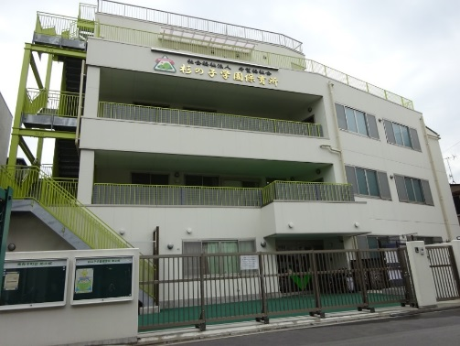
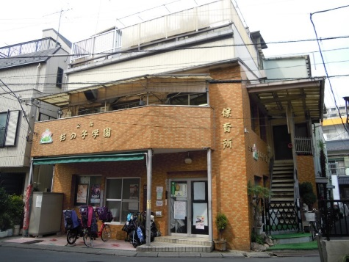
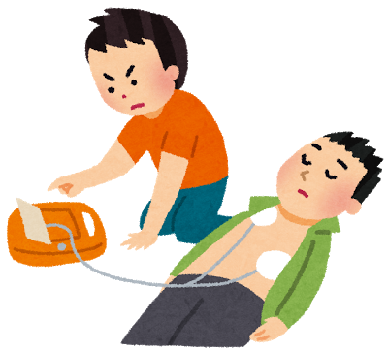
杉の子学園保育所は、昭和４２年に 開設し、今年で５9年目をむかえました。
こちらが11年目をむかえた新園舎です
保育理念
こちらは48年過ごした旧園舎
愛和
保育とは「愛」
子どもたちは多くの愛に育まれ、
健全に育つ。
保育とは「和」
子どもたちを中心に、
保護者・職員・地域が和になって、暖かく育ちあう。
保育の基本方針
のびのびと、健康で丈夫な身体づくりと、健やかな心の発育を促す。
様々な体験を通して、夢と希望と明日への活力を培う。
保護者や地域との信頼関係をむすんでいけるよう努力する。
子ども一人ひとりの権利を尊重し、人権擁護に尽力する。
クラス編成
0歳児(4ヶ月以上)もも組 ・ ６名 ・担任２名
1歳児 すみれ組 ・ ２０名 ・担任４名
2歳児 つくし組 ・ ２１名 ・担任４名
3歳児 たんぽぽ組 ・ ２１名 ・担任２名
4歳児 ひまわり組 ・ ２１名 ・担任２名
5歳児 さくら組 ・ ２１名 ・担任２名
一時保育 あおぞら組 担当１名
職員は、
上級救命技能認定証
を取得しています。
※上級救命技能認定証とは…
心肺蘇生やAED、異物除去、止血法などを学ぶ普通救命
の講習内容に加え、小児・乳児の心肺蘇生、傷病者管理、
外傷の応急対応、搬送法などを学ぶ講習を受講すること
で交付されます。

Slide 3

夕食の提供
開所時間
保育時間
7：15 ～ 20：15
標準時間認定の方は、7：15～18：15の中で保育を必要とする時間。
短時間認定の方は、9：00～17：00の中で保育を必要とする時間。
保育時間は、保育園の開園時間内で、保護者の方の勤務時間と通勤に掛かる時間を足した時間で決まり、
ご家庭によって違います。
7:15
20:15
通勤
勤務
通勤
延長保育
保育時間
標準時間認定で、18：15を過ぎる場合、また短時間認定で9：00前、あるいは17：00を過ぎる場合は、延長保育となります。
延長保育には、月極めと単発（スポット保育）があり、料金体系が違います。
今現在、特に定員はありません。
０歳児クラスは、満１歳になりましたらご利用が可能です。
＜月極めの場合＞
「延長保育申請書」と「保育料決定通知書」をご提出いただき、１ヶ月あたりの延長保育料を算出します。１時間の延長料金は１ヶ月の保育料の約１割、２時間の延長料金は約２割分に相当します。
保育料金は、口座からの引き落としになりますが、延長料金は、１ヶ月分ずつ月初めに園で集金させて頂きます。
＜スポット保育の場合＞
事前に分かっている場合は、早めにお知らせください。急な場合はお電話でも対応しています。
スポットにかかる延長保育料金は、1時間毎に、乳児は600円、幼児は400円です。
こちらは月末締めで翌月に請求をさせていただきます。
２時間の延長保育利用時のみ、夕食の提供ができます。
夕食は３日前までの申込みが必要です。料金が、１食４００円かかります。
当日１２時までのキャンセルは料金がかかりませんが、それ以降の場合（急な発熱による早退等も含む）には、料金が発生してしまいます。
夕食は離乳食には対応していません。普通食になりましたらご利用いただけます。

Slide 4
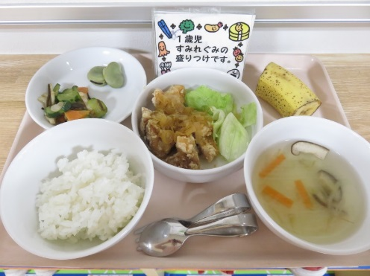
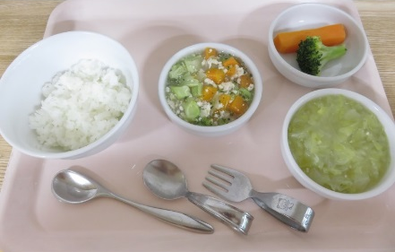
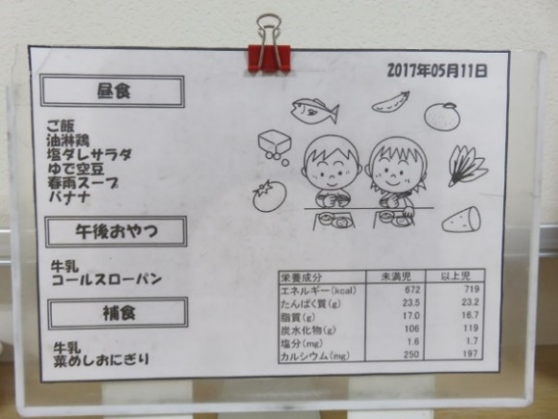
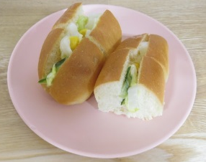


毎週クラス別の盛りつけ量で 実物のサンプルを展示しています。
給食の紹介
こちらは離乳食（後期）です。
サイクルメニューではなく、
毎日違った献立で給食を提供しています。
この日のおやつは
コールスローパン
食物アレルギーの対応
給食では、ご家庭で試してみて問題のなかった食材で提供をします。
入園内定後、園から送る書類の中に、今までに食べたことがある食材を確認する「食材チェック表」があります。
食物アレルギーが疑われる場合は、まずは主治医の先生に相談の上、アレルギーの検査を受けてください。
その検査結果に基づき、主治医の先生が書いた食物アレルギー指示書をご提出いただくと、代替食を作って提供します。
（書式は園にあります）
検査も指示書もなく、ご家庭で試していない食材を含む給食の提供はできませんので、ご注意ください。
入園前に保育士との面接がありますので、そこで詳しく様子をお聞きいたします。
（０歳児さん、また食物アレルギーのあるお子さんは栄養士も面接に立ち会います）
お薬の投薬について
基本的に、お薬はお預かりしていません。
お医者さんに「保育園に在籍しています」とお伝えいただくと、朝晩の２回に分けて処方してくれる可能性があります。
ただし、熱性けいれんを起こしたことのあるお子さんのけいれん止めや、食物アレルギーの抗アナフィラキシー剤、また溶連菌感染症などで処方される抗生剤などの場合は、お医者さんからの与薬指示書と薬剤情報提供書をご提出いただければ、投薬はできますので、個別にご相談ください。

Slide 5
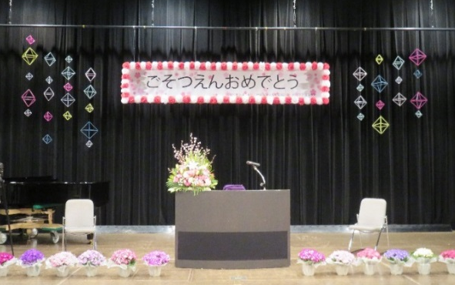
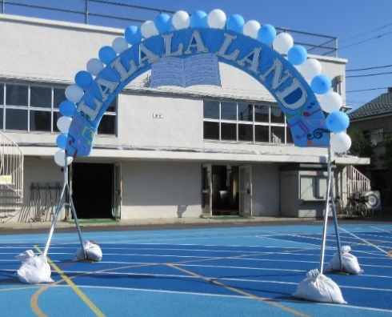


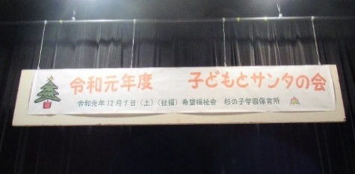

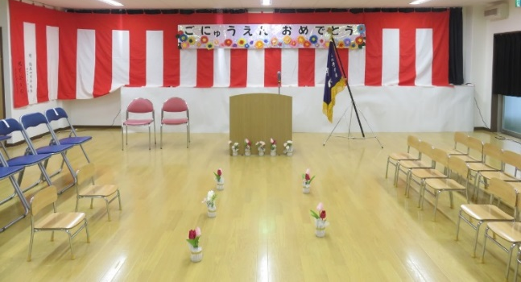
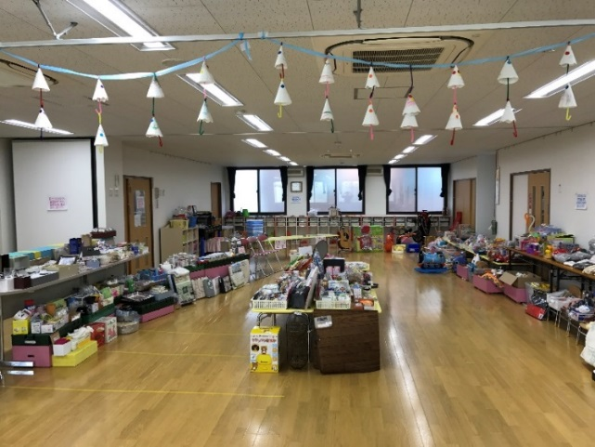
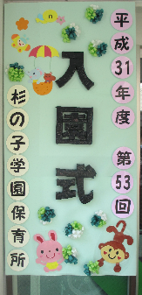
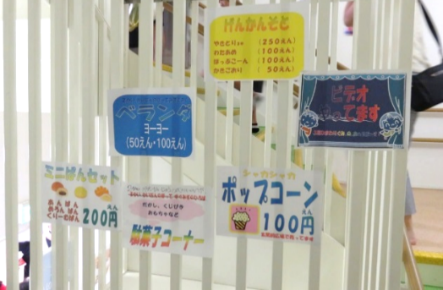
保護者の方に参加、
ご協力いただく行事について
入園式（４月第１土曜午前）
保育参加・個人面談
･･･乳児クラス・幼児クラスともに、平日午前に
１日１家庭ずつ、保育参加と個人面談を行います（年１回）。
保護者会主催バザー（日曜）
･･･保護者の方が協力しあって、
毎年バザーが開催されています。
園舎内はバザールや
食堂、ゲームコーナーなど
地域の方や卒園児も
たくさん来てくれます！

Slide 6


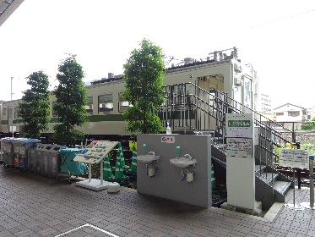
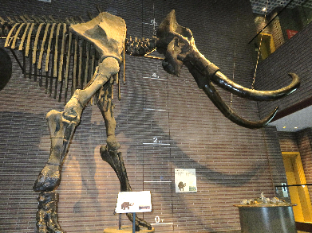
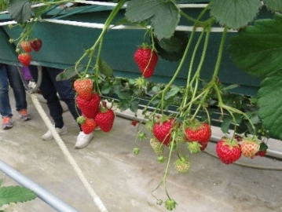

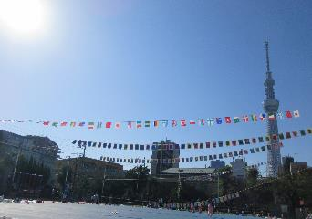
親子遠足
･･･３歳児以上のクラスで親子遠足に出かけます。
保護者の方にご参加いただく行事は概ね土曜か日曜ですが、土日は道路等が混むため、親子遠足は平日に
実施しています。色々なものを見たり、おもいっきり体を動かしたり、みんなでお弁当を食べたりと、
親子一緒に楽しみます。
クラス懇談会
･･･全クラス年２回行います。
担任と保護者の皆さんで、子どもたちの成長を分かち合い、コミュニケーションを深めていく場にしたいと
思います。
一斉引き渡し訓練
･･･保育園では毎月避難訓練を行っていますが、年に１度は、
保護者の方にご協力いただく『一斉引き渡し訓練』があります。
運動会
･･･１０月の土曜日に近隣の小学校で行います。

Slide 7
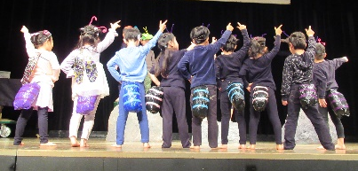
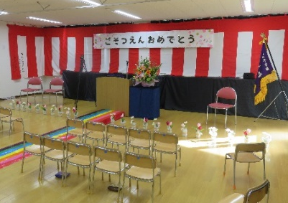
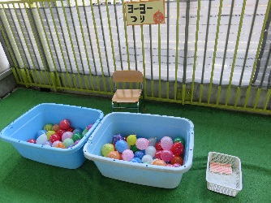
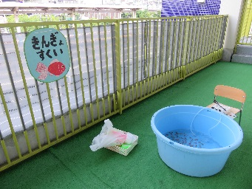
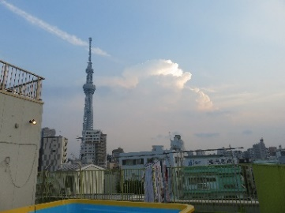
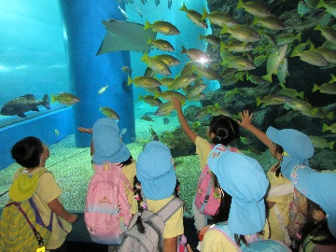
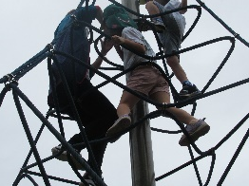

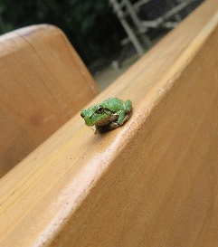
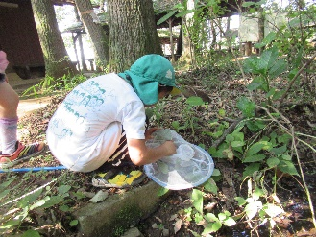
お楽しみ会
･･･子どもたちによる表現活動の発表会です。
１２月の土曜に開催しますが、 会場舞台は抽選ですので、 日時は９月に決定します。
卒園式
･･･３月の土曜日に行います。
卒園する５歳児さんと、その保護者の方の参加となります。
４歳児・ひまわりフェス
･･･朝から夜まで丸１日、お友だちと一緒に夏まつりを楽しみます。
５歳児・さくらツアーズ
･･･保育園に１泊２日の予定で、様々な体験の出来るツアーに出かけます。
いろいろな活動や行事を通して、
子どもたちも、保護者の皆さんも、
思い出深い園生活をお過ごしください。

Slide 8

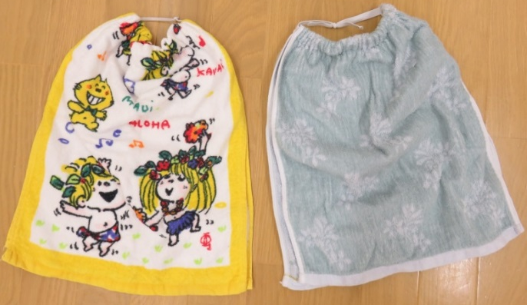
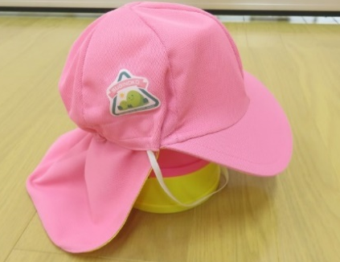
慣れ保育について
入園が決まったら･･･
生まれて初めて親もとを離れ、８時間近くを知らない所で過ごすお子さんにとって、精神的な不安はとても大きいと思います。園としては、その不安をできるだけ少なくし、１日も早く、かつ負担のないように信頼関係を結び、新しい環境に慣れることを目的として、慣れ保育を実施しております。
基本的には、１週間くらいを目処にしていますが、お子さんの様子や各ご家庭の都合もお聞きしながら、個別に、入園前面接で組んでいきます。他園から転園で来るお子さんにとっても、環境が変わるのは同じですので、数日慣れ保育にご協力いただけたらと思います。
ご家庭で用意していただくもの
☆避難靴（２～５歳児クラス）
災害時に避難靴を使用します。
登降園時に履いてくる靴とは別にご用意ください。
☆食事用エプロン
ここを縫って
ゴムを通します
浴用サイズのタオルを二つ折りにして１本縫い（ミシンでも手縫いでも）、
ゴムを通すだけで出来上がり！
おやつの時と、給食の時に使います。
☆カラー帽子
クラスごとに色が違います。
入園前に購入していただきます。

Slide 9
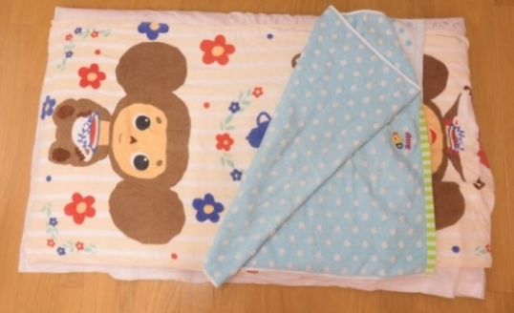
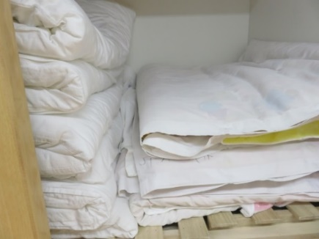
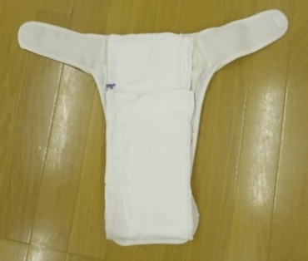
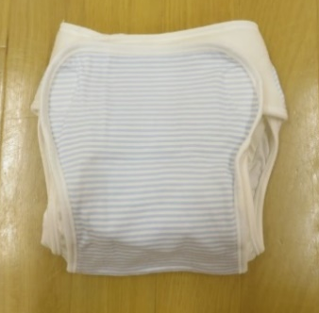


☆午睡用品
布団は園で用意しています。
シーツと肌掛け用のバスタオルのご用意をお願いします。
週末にシーツのお洗濯と、週明け布団にシーツ掛けをお願いしています。
シーツは、園にて購入できます。また、手作り等でも構いません。
☆布オムツ用のカバー（布オムツを使用する方）
園では、布オムツを無料で貸し出しています。
（布オムツのリース代は、区と園で負担をしていますので、リース代の請求はありません。）
布オムツの使用をご希望の方は、布オムツカバーのご用意をお願いします。
災害時の避難場所について
災害時は、園舎で避難可能な場合は園舎内で待機していますが、
園舎が危険な場合は、ふじのき公園に避難をしてお迎えを待っています。
しかし、ふじのき公園には備蓄品等が無いため、最終的には、当園の避難区域である、第一寺島小学校もしくは
曳舟小学校を目指して避難をします。
尚、津波警報が発令した場合は、園舎屋上に避難します。

Slide 10
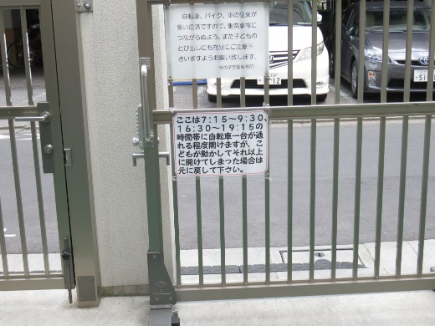

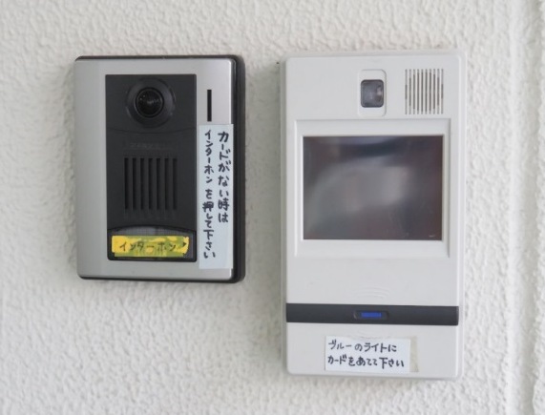
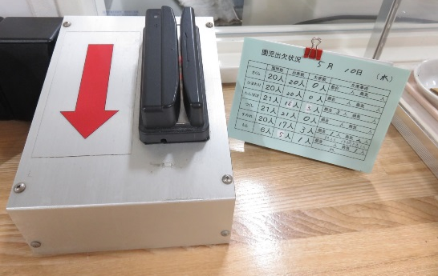
『自転車・バギーのお約束』
園からのお願い
登降園の際、自転車・バギーは、門の前に置かず、園庭に入れるようお願いいたします。
玄関は避難口にもなりますし、スペースが限られていますので、自転車・バギーを置いていくことはできません。
『園舎への出入りはカードキーで』
入園が決まりましたら、カードキー機能付きの園児カードをお渡しします。（卒園時に返却）
園児カードはカードリーダーで登降園時間の読み込みもします。

Slide 11

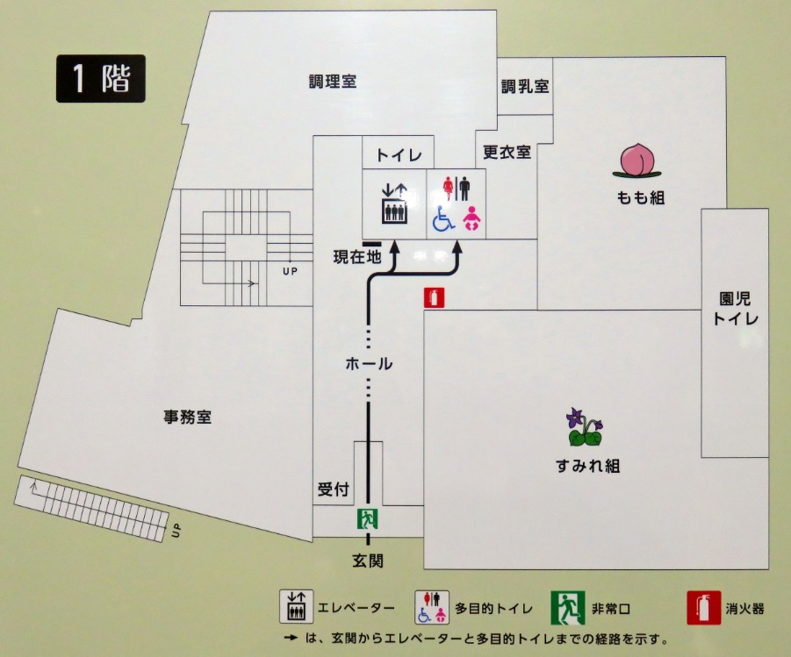
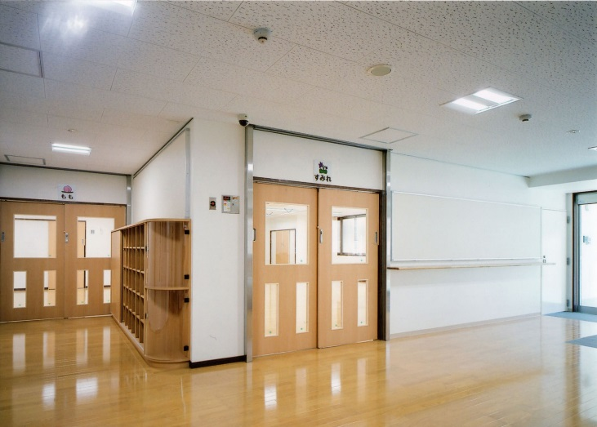
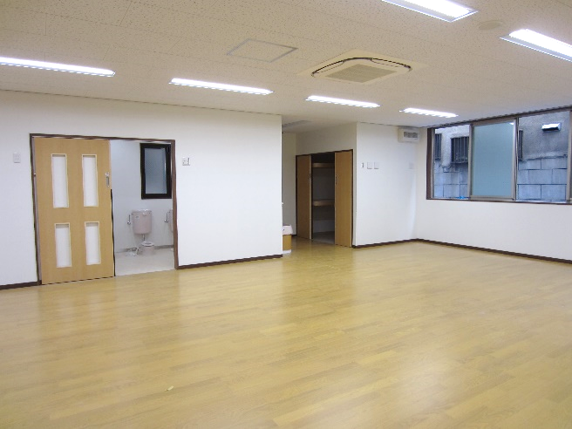
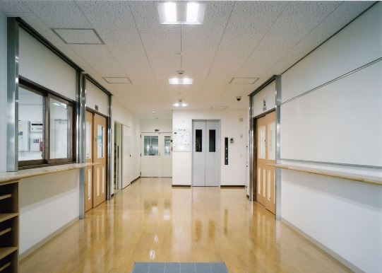
園舎のご案内
０歳児保育室
１階は０歳児、１歳児保育室
１階の保育室は
冬は床暖房が入ります
１歳児保育室

Slide 12
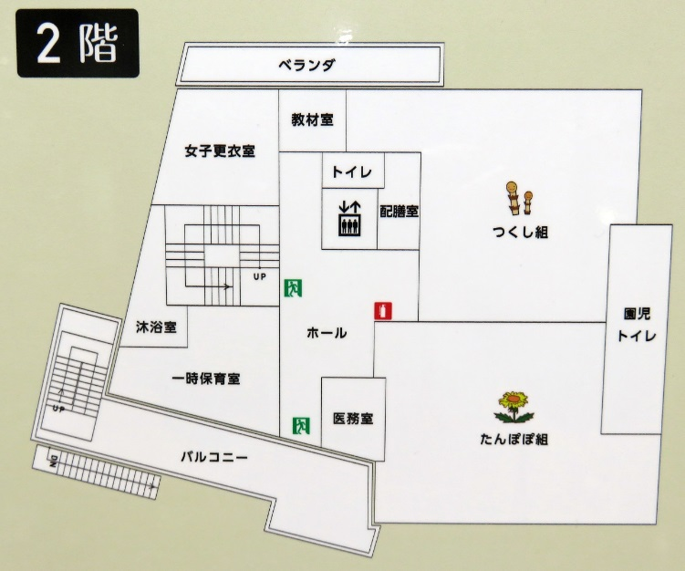
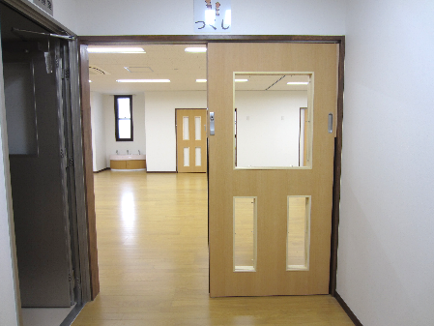
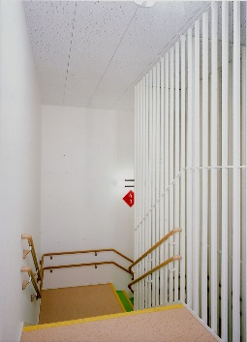
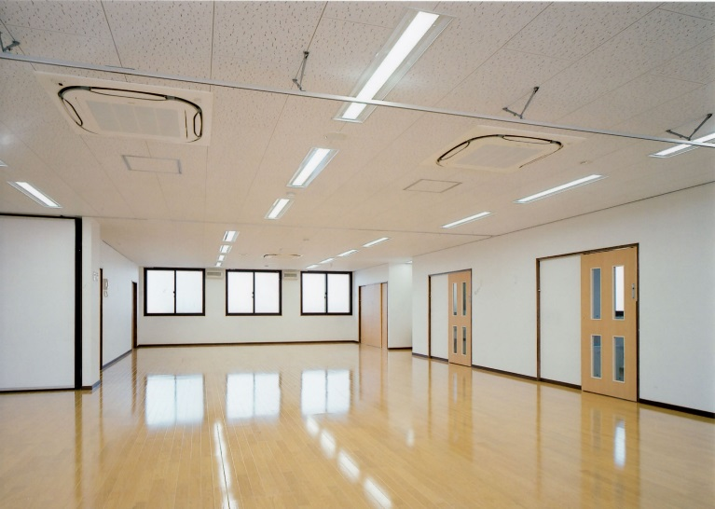
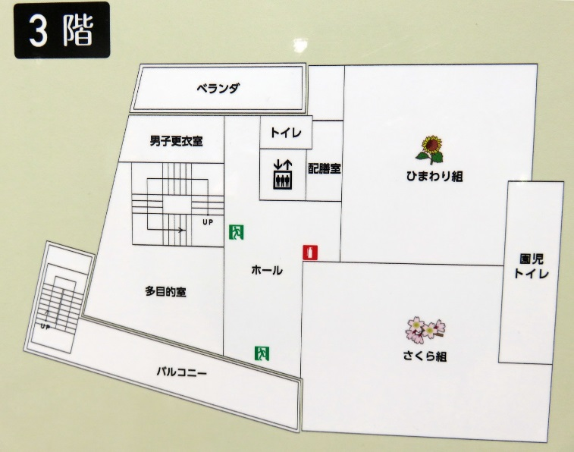
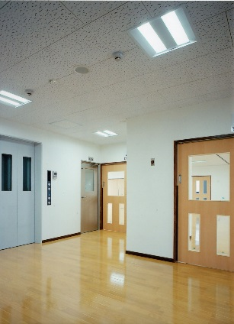
２階は２歳児、３歳児保育室
２歳児保育室
３歳児保育室
隣の保育室とはパーテーションの区切りになっていて、パーテーションをはずすと、倍の大きさの広いスペースになるので、運動活動などに有効です。↓
２階には一時保育のあおぞら組
と、保健室（医務室）もあります
３階は３歳児、４歳児保育室
４歳児保育室
マット、巧技台などを使った
運動活動のほかに、４・５歳児は
ドッチボールや大縄とびなど
皆で身体をたくさん動かして
冬でも汗をかいていることも。
非常用外階段は屋上から
１階まで続いています。
５歳児保育室

Slide 13
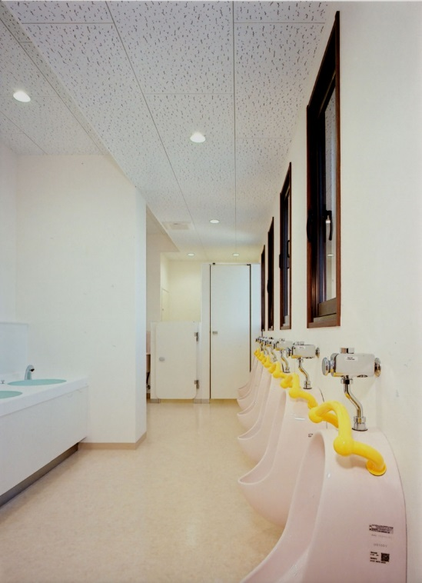
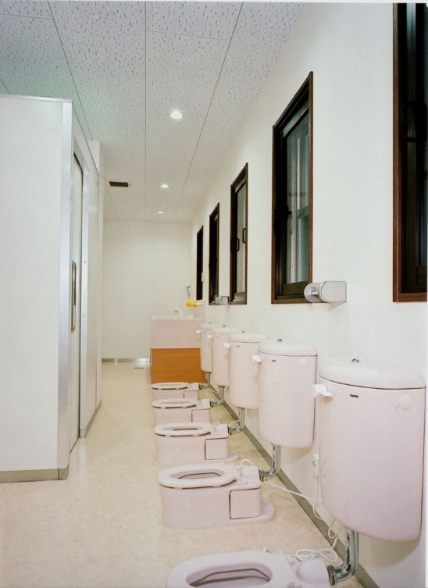
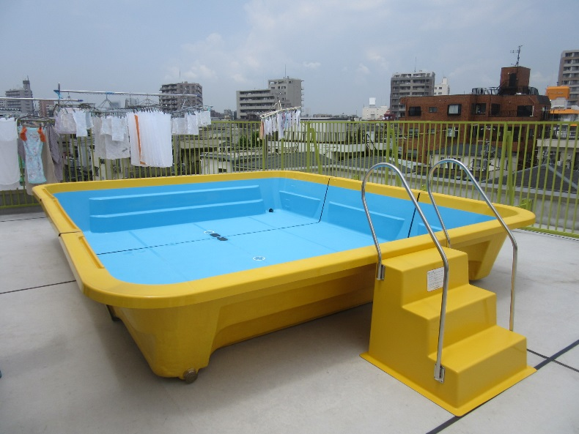
園児用トイレは、年齢に合わせた作りで、
トイレトレーニングがしやすくなっています。
こちらは１階トイレ。
乳児さん用の小さな便座が並んでいます。
お尻洗いの、もく浴台もあります。
こちらは３階トイレ。
男子小用立ち便座と、扉付き個室便座です。
洋式と和式どちらも備えています。
夏はプール
（幼児組は屋上、乳児組はベランダにて）
右の写真は、屋上のプールです。

Slide 14


社会福祉法人 希望福祉会 杉の子学園保育所 〒131-0032 東京都墨田区東向島2-13-6 TEL：03-3619-4153 FAX：03-3619-4154 E-MAIL：sakura@suginokogakuen.com
おしらせ
子育て支援通信【えがお】
年３回発行しています。園の外の掲示板横等に置いてありますので、ご自由にお取りください。
「杉の子パートナー保育」にご登録されますと、【えがお】を無料でご自宅に発送します。
離乳食講習会、ふれあいルーム、誕生会へのお誘いも掲載しています。
ご都合が合うようでしたら、是非、離乳食講習会、ふれあいルーム、誕生会にご参加ください。
（定員があり、パートナー保育登録者優先での先着順です。参加費はすべて無料です。）
ご案内は以上です。 その他にご質問やご不明点等ありましたら、 お気軽にお問い合わせください。
尚、行事につきましては、感染症や天候等の状況に応じて
変更になる場合がありますので、あらかじめご了承ください。

